Slide 1
Көксу ауданының мәдинет және тілдерді дамыту бөлімінің тамыз айының 2020 жылдың азаматтық бюджетің орындалу
Балпық би ауылы 2020ж.

Slide 2
"Көксу ауданының мәдиниет және тілдері дамыту бөлімі" мемлекеттік мекемесінің 2020 жылға арналған бюджеті 774 851,0 мың теңгені құрайды 31 шілде айында 2020 жылда игерілген қаражат 466 507,92 мың теңге оның ішінде:
Жануарлардың энзоотиялық аурулары бойынша ветеринариялық іс-шараларды жүргізу бағдарламасы бойынша 2017 жылда 496,0 тенге ,жарты жылдын игеріліу-126,98 мың теңге, 2018 жылда -496,0 мың тенге, 2019 жылға – 741,0 мың теңгені болінді және 100 пайыз игерілді.
4550010015 бағдарламасына 2020 жылы – 7 885,0 мың теңге бөлінді,игерірген 5 055,5 мың теңге

Slide 3
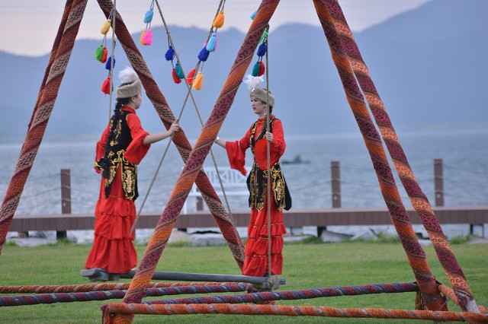
"Мәдени-демалыс жұмысын қолдау" бағдарламасына 2020 жылда- 248 942,0 мың теңге,бөлінді 175 636,0 мың теңге төленді.

Slide 4
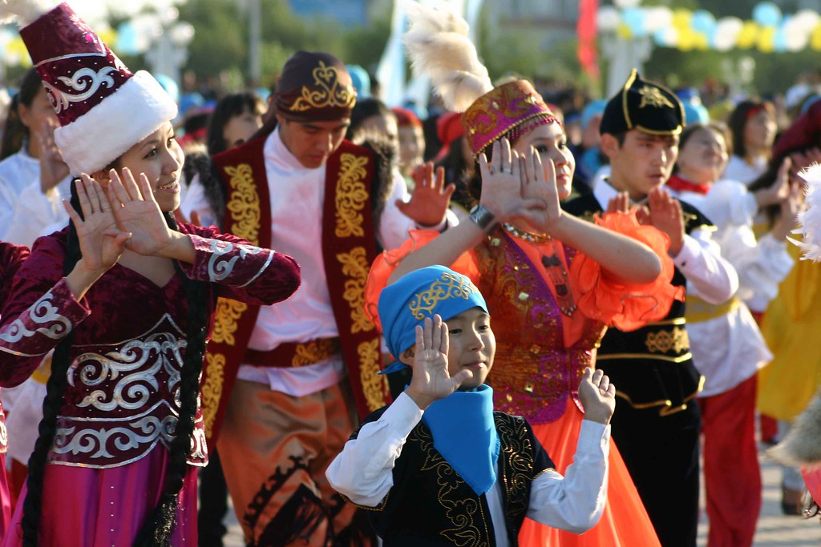
Мемлекеттік тілді және Қазақстан халқының басқа да тілдерін дамыту бағдарламасына 2020 жылы қаржылындыру бойынша 1035,00 мың теңге -550,0 мың теңге игерілді.

Slide 5
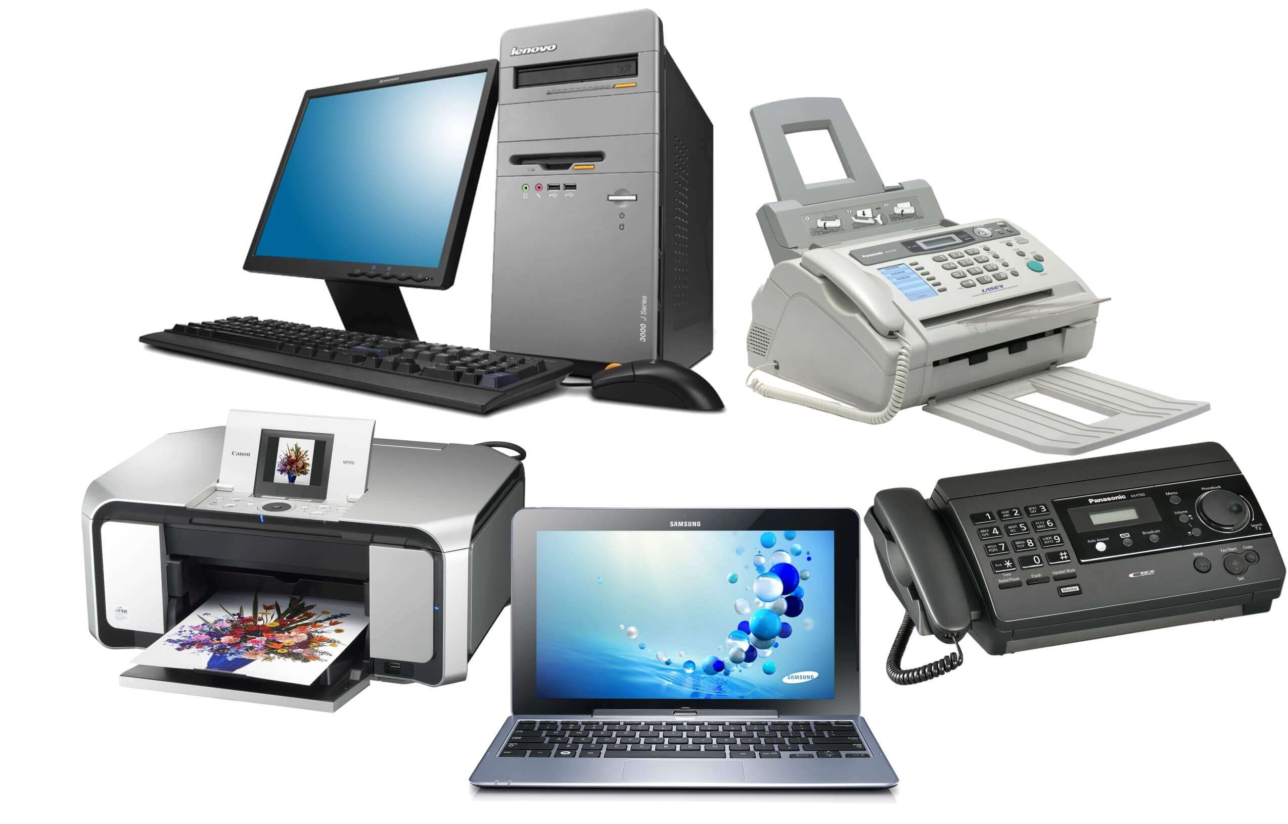
Күрделі шығыстары-188,0 мың тенге 187,8 мың теңге игерілді.
Сонымен қатар, 455032015-418- Күрделі шығыстары подведомостных мекемелерінің және ұйымдастыру 2020 жылда -516 801,0 мың теңге бөлінді-284 139,2 мың теңге игерілді.

